Slide 1
修正版 backtrace_rev.f90 の改善 ②
いま捨てている経路を
図で説明します
壁を横から見た断面図で、音線を飛ばしてから経路を確かめるまでを 1 枚ずつ追います
2026-10-21 WIN240377 / Claude

Slide 2
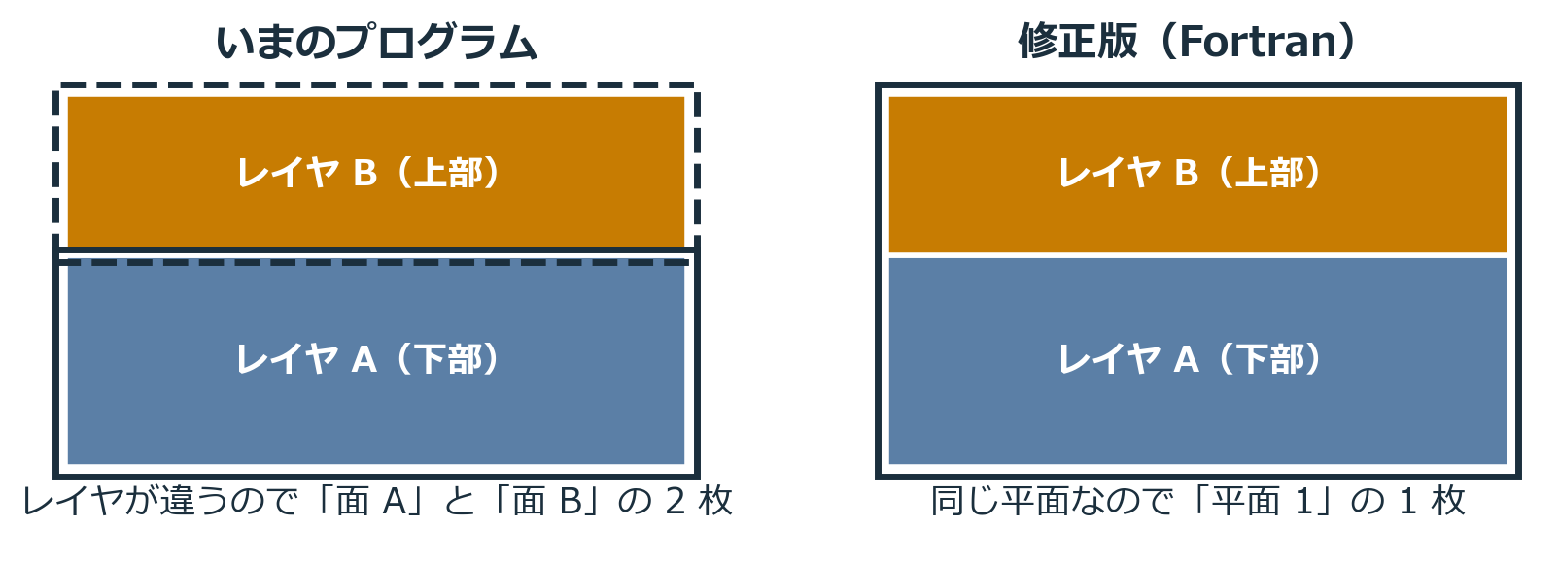
前
同じ壁でもレイヤが違えば別の面になる
ご認識のとおり、いまは「同じレイヤ・同じ平面・つながっている」三角形を 1 枚の面として計算している
いまのプログラム
上下でレイヤが違うので「面 A」と「面 B」の 2 枚
修正版
レイヤは見ずに、同じ平面なら 1 枚
hall1.dxf の側壁がこの形（下部 2_74・上部 8_74）。奥の壁と反対側の側壁も同じで、11 平面が 14 面に分かれている
②「平面で照合する」とは 2026-10-21
2

Slide 3
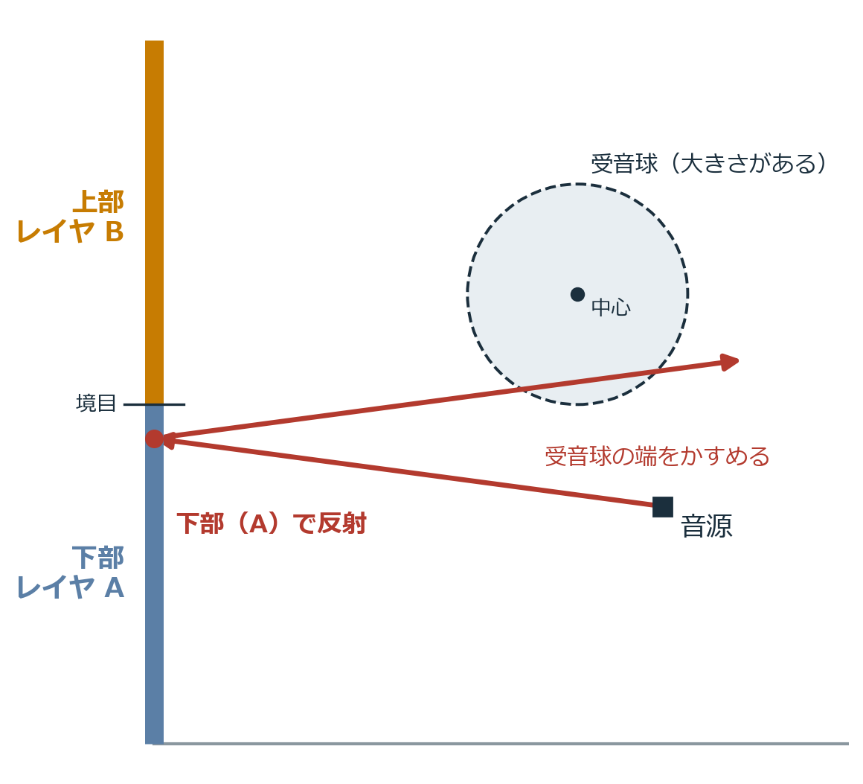
1
音源から音線を飛ばす
壁の下部（A）の境目近くで反射し、受音球の端をかすめた
受音球の中を通ったので「受音した」とみなす
経路の記録：「面 A で 1 回反射」
受音球には大きさ（半径 1 m）があるので、球の中心ではなく端を通った音線も受音として数える
②「平面で照合する」とは 2026-10-21
3

Slide 4
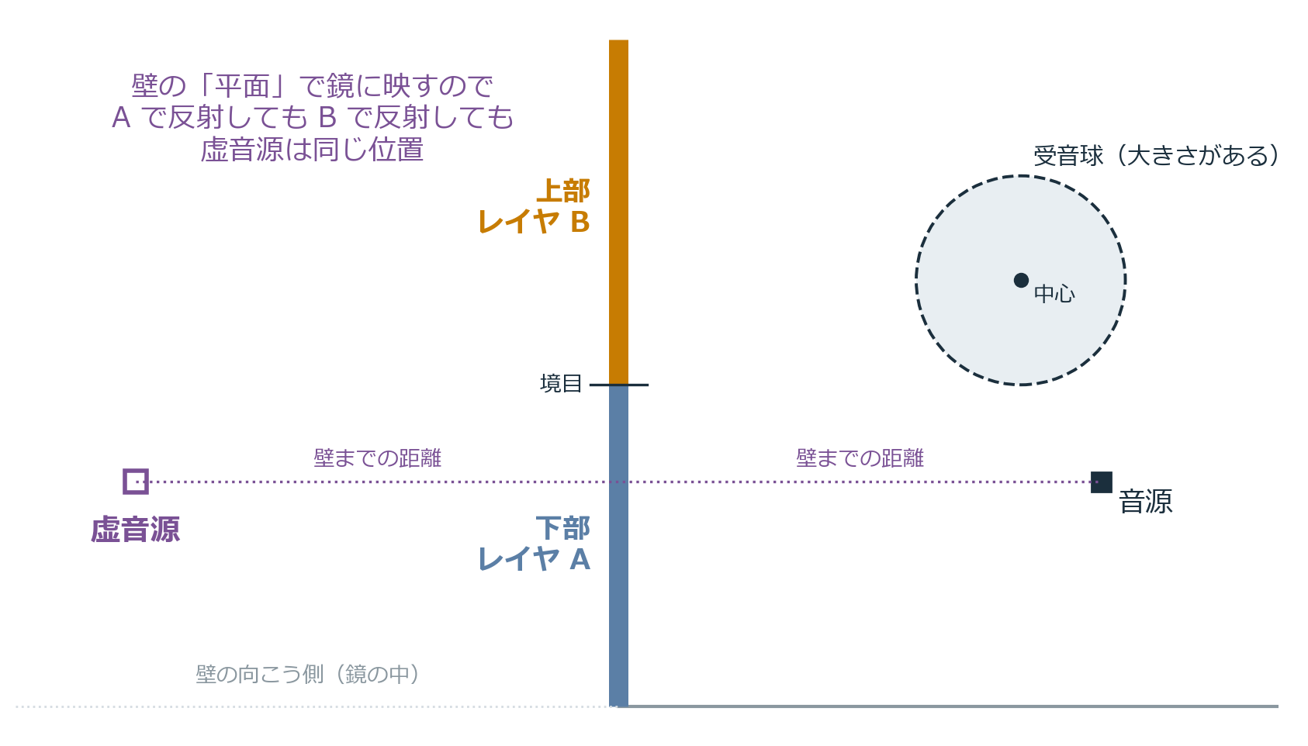
2
記録をもとに虚音源を作る
壁を鏡とみなして、音源を壁の向こう側に映す
虚音源は「壁までの距離」だけで決まる
A で反射しても B で反射しても、虚音源は同じ位置
A と B は同じ平面の上にあるので、鏡としては 1 枚と同じ
②「平面で照合する」とは 2026-10-21
4

Slide 5
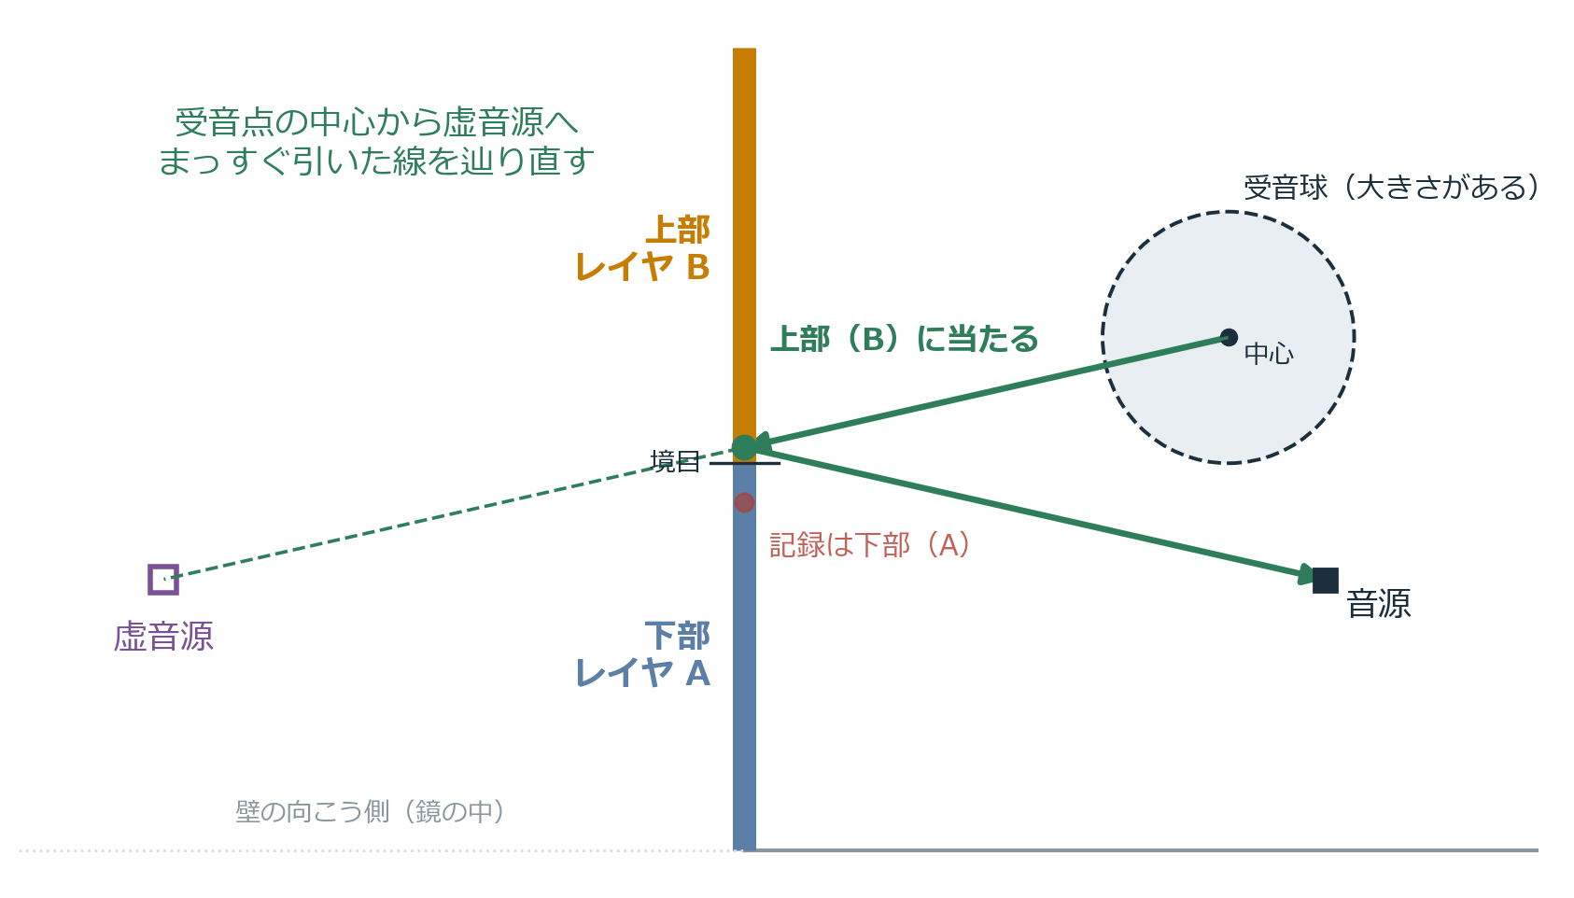
3
受音点の中心から辿り直して確かめる
手順 1 は球の端を通った音線なので、本当に中心まで届く経路かを確かめる
受音点の中心から虚音源へまっすぐ線を引き、壁で折り返して音源まで辿る
すると壁の当たる位置が少し上にずれて、上部（B）に当たる
中心と端では通る位置が違うので、境目の近くではこうなる
②「平面で照合する」とは 2026-10-21
5

Slide 6
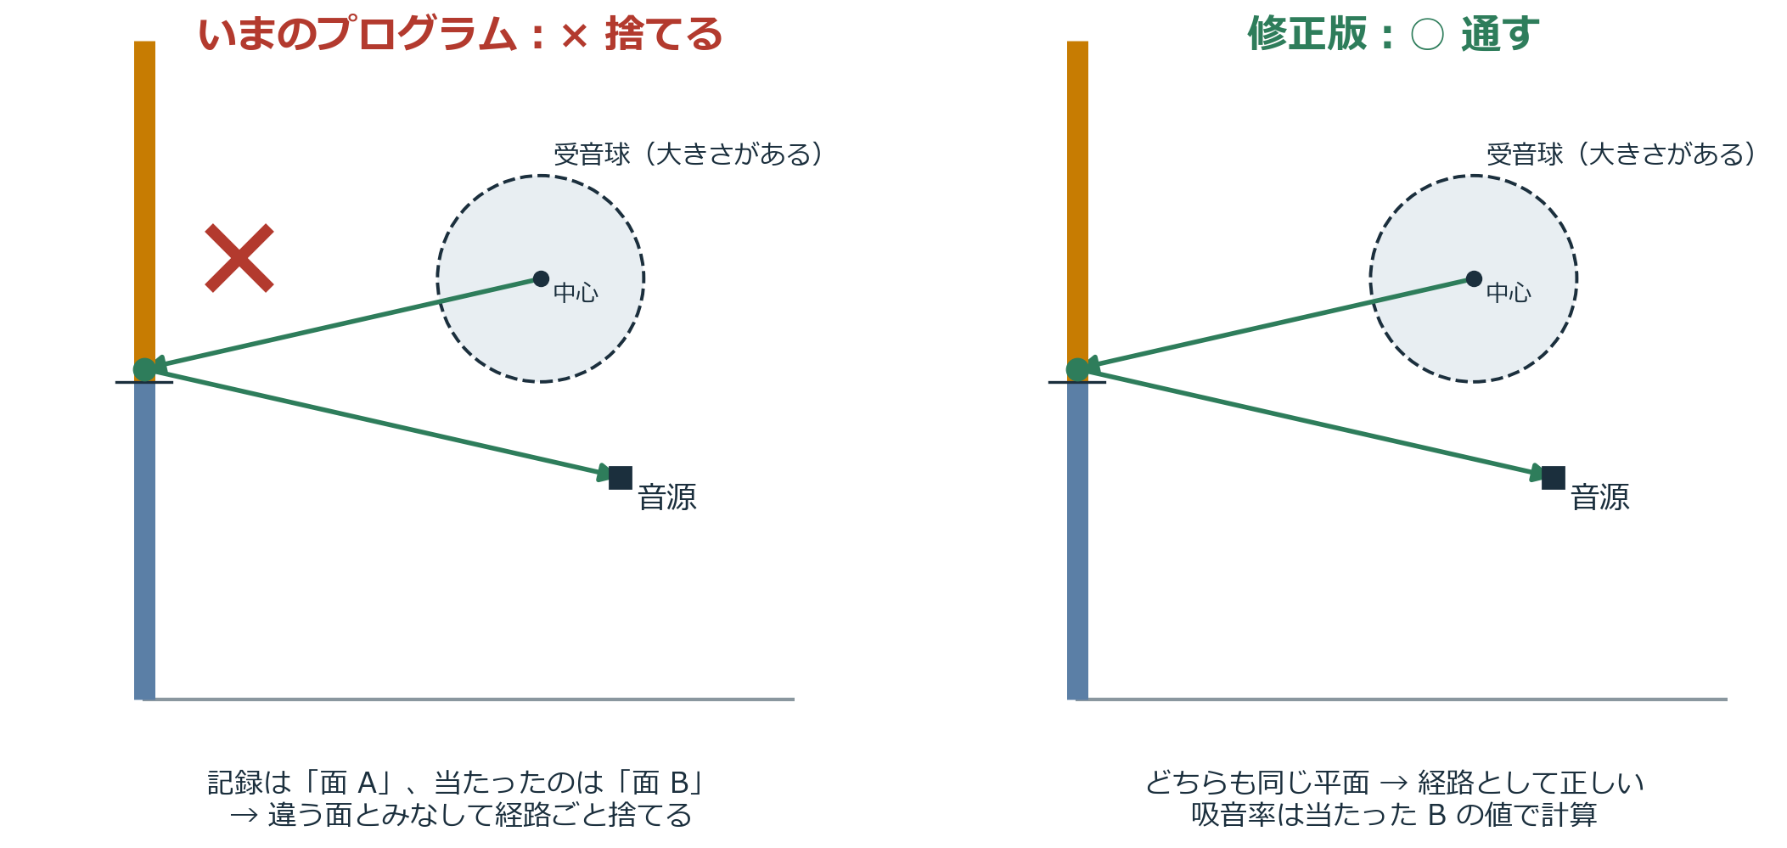
4
ここで判定が分かれる
記録は「面 A」、辿り直して当たったのは「面 B」
この経路は実在する：音源 → 壁の上部 → 受音点の中心と、正しく 1 回反射して届いている。いまはそれを捨てている
②「平面で照合する」とは 2026-10-21
6

Slide 7
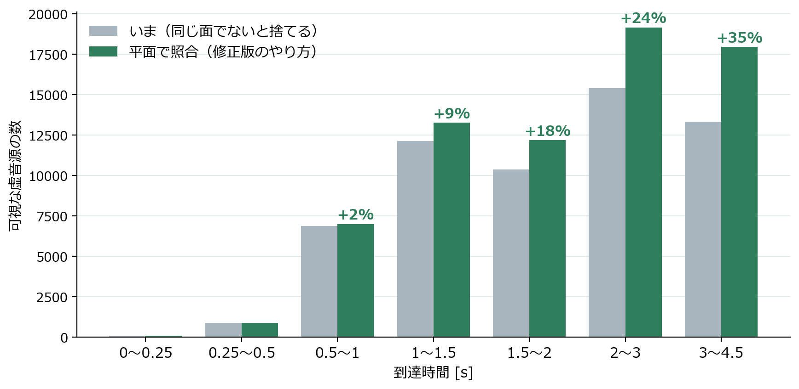
量
反射の回数が多い経路ほど捨てられやすい
どこか 1 回でも境目近くで反射すれば捨てるので、後ろの時間ほど効く
hall1.dxf・音線 100 万本
いま 61,667 本
平面で照合 73,817 本
1.20 倍
増えるのはほぼ 1 s 以降
②「平面で照合する」とは 2026-10-21
7

Slide 8
直すとしたら
計算結果の数字が変わるので、ブランチに置いて共同開発者に判断してもらう
当たり判定
経路の照合
吸音率
いまのまま
平面で見る
当たった面の値
「同じレイヤ・同じ平面・つながっている」1 枚の面で当たりを調べる
手順 4 で「同じ平面か」を見る。面 A と面 B なら通す
辿り直して実際に当たった面（B）のレイヤの吸音率で計算する

